Slide 1
Actividad física en tiempos de covid-19
Ejercicios físicos para realizar en casa
Profesor: MIGUEL RAMOS ALARCON

Slide 2
Esta presentación esta diseñada para que puedan seguir una serie de ejercicios físicos que aportaran en su que hacer diario con el objetivo de fortalecer el organismo y ayudar frente a cuadros de estrés y ansiedad que nos traerá el echo de estar en cuarentena dentro de nuestros hogares.
Cada uno de los ejercicios forma una rutina para ser trabajada en los días que se señalan en las siguientes diapositivas.
Los Ejercicios físicos están en formato de video por lo que lo ideal es ver esta presentación de PowerPoint en su formato grande apretando el botón de presentación con diapositivas ubicado en la parte inferior derecha al lado del botón de zoom

Slide 3
Rutina de ejercicios FULL BODY mujeres y hombres
Rutina de ejercicios para realizar días intermedios 4 veces a la semana con descanso :
Ejemplo:
Lunes / miércoles / viernes / domingo / martes / jueves / sábado, y así sucesivamente.
La ventaja de estos ejercicios permiten trabajar el cuerpo de manera completa a través de ejercicios que pueden realizar personas que no tengan una conducta adquirida de realizar ejercicio físico (sedentarios). La idea es calendarizarlo en los días como en el ejemplo mostrado arriba y así trabajar 4 días a la semana con sus respectivos descansos.
A continuación dejo una serie de ejercicios con imágenes demostrando la acción a realizar recuerden mantener hidratación continua durante todo el tiempo que este ejercitándose puede escoger un mínimo de 6 ejercicios y un máximo de 10 por día, la idea es entrenar un mínimo de 30 minutos y un máximo de 45 minutos.
Nomenclatura:
Series: cantidad de veces que debes hacer ese ejercicio
Repeticiones: cantidad de repeticiones por serie que debes hacer del ejercicio.

Slide 4
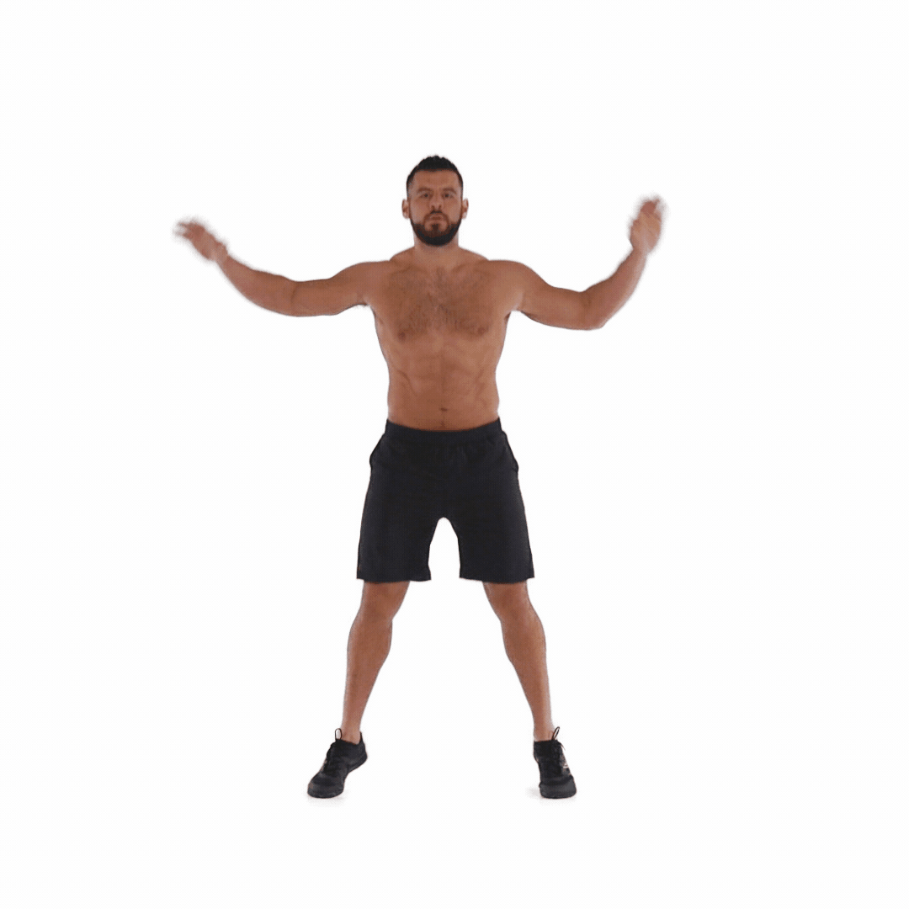
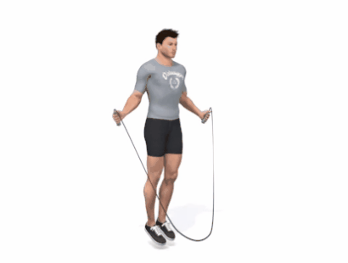
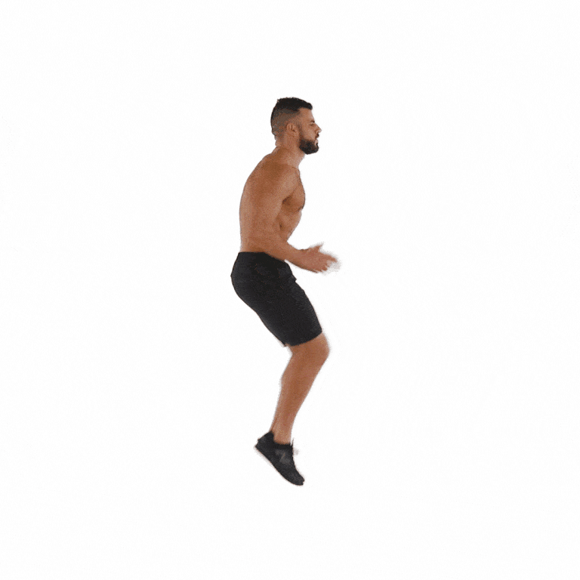
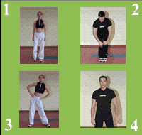
Calentamiento todos los días de ejercicio
Calentamiento activo de 10 minutos que puedes realizarlo con los siguientes ejemplos:
Camina activamente durante 5 minutos recorriendo cada uno de los sectores de tu casa.
2. Si tienes cuerda puedes calentar saltando la cuerda
3. Realiza elevaciones de rodillas o skiping.
4. Baile
5. Saltos o rebotes continuos o X
6. Movimiento de articulaciones.

Slide 5
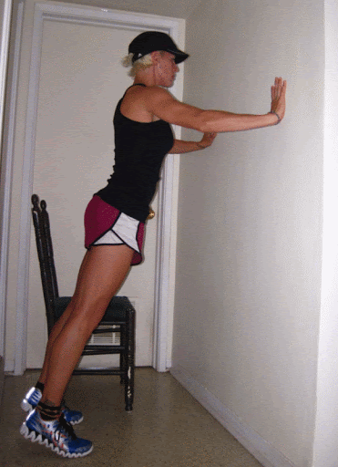
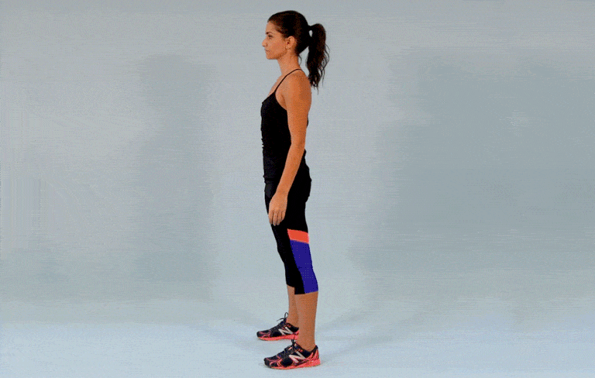
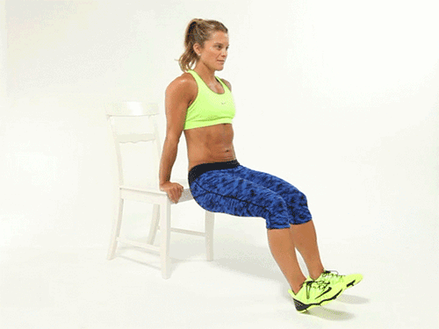
Día 1 y 3
2
1
3
Sentadillas :
4 series de
15 a 20 repeticiones
cada una
Fondos de tríceps:
En una silla, sillón o cama, apoyar las manos como en la imagen bajar solo con las fuerzas de los brazos y subir sin apoyar los glúteos en la silla.
4 series de 6 a 8 repeticiones cada una.
Flexiones en la pared:
4 series de,
12 repeticiones cada una.

Slide 6
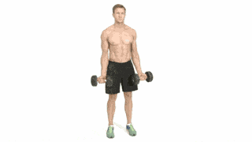
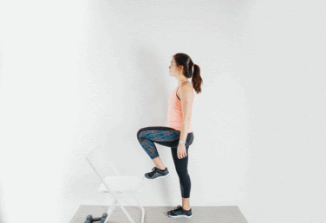
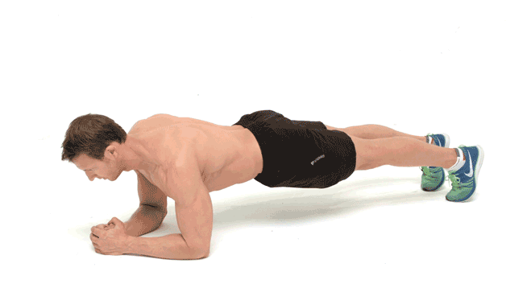
5
4
6
Curl de bíceps:
En remplazo de las mancuernas utiliza bolsas de kilos de arroz, azúcar o sal, debes comenzar con la manos sujetando los kilos a la altura de tu cintura y luego flexionar los codos llevando el peso hacia arriba.
4 series de 12 repeticiones
Subir y bajar alternando piernas:
Subo con la derecha bajo y luego
subo con la izquierda, así
sucesivamente.
4 series de 20 repeticiones
(10 x cada pierna)
Plancha abdominal:
La idea es mantenerse en esa posición el mayor tiempo posible, contabilizando el tiempo para que puedas ir superando tus récords.
4 series
Mínimo 10 segundos de mantención

Slide 7
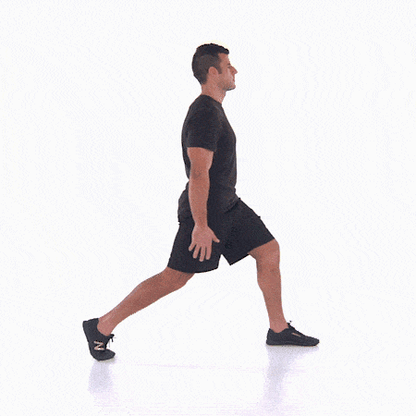
Día 2 y Día 4
7
8
9
Estocada sin desplazamiento:
En el lugar como demuestra
El video bajar y subir sin tocar el
suelo con la rodilla contraria luego
Cambian de pierna y realizan
El mismo ejercicio.
4 series de
10 repeticiones por pierna
Patada de glúteo:
Alternando piernas deben elevar una y realizar una patada hacia arriba apretando el abdomen y los glúteos, luego lo hacen con la otra pierna.
4 series de
10 repeticiones por pierna
Elevación de piernas abdominales:
Tratar de llegar con las piernas lo mas cercano a nuestro torso manteniéndolas extendidas todo el tiempo y apoyando las manos en nuestro coxis o glúteos.
4 series de
8 repeticiones

Slide 8
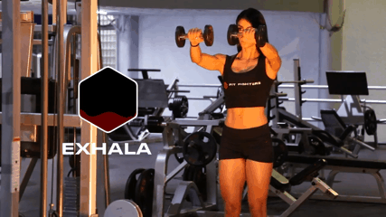
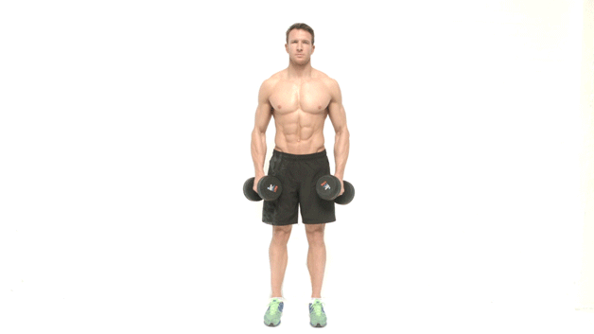
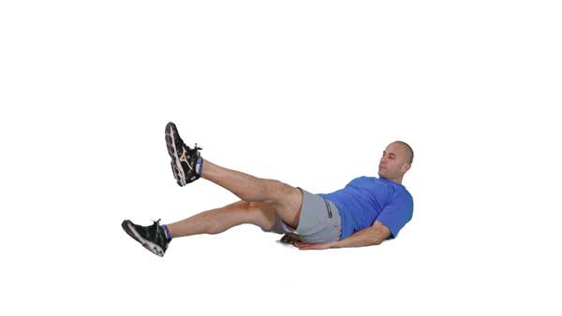
11
10
12
Elevaciones Frontales hombros:
Remplazar las mancuernas por kilos
De azúcar, arroz o sal, o llenar botellas
De medio litro con agua o tierra y realizar
El ejercicio que demuestra el video.
4 series de
10 repeticiones
Elevaciones laterales hombros:
Remplazar las mancuernas por kilos
De azúcar, arroz o sal, o llenar botellas
De medio litro con agua o tierra y realizar
El ejercicio que demuestra el video.
4 series de
10 repeticiones
Abdominales tijera:
Mantener las piernas elevadas sin tocar el suelo y realizar el movimiento de tijeras como demuestra el video
4 series de 20 segundos

Slide 9
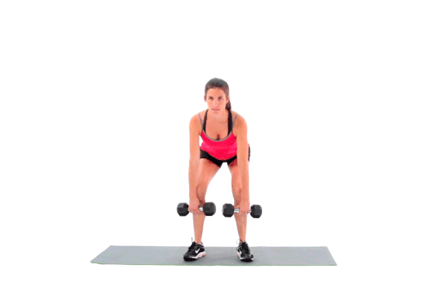
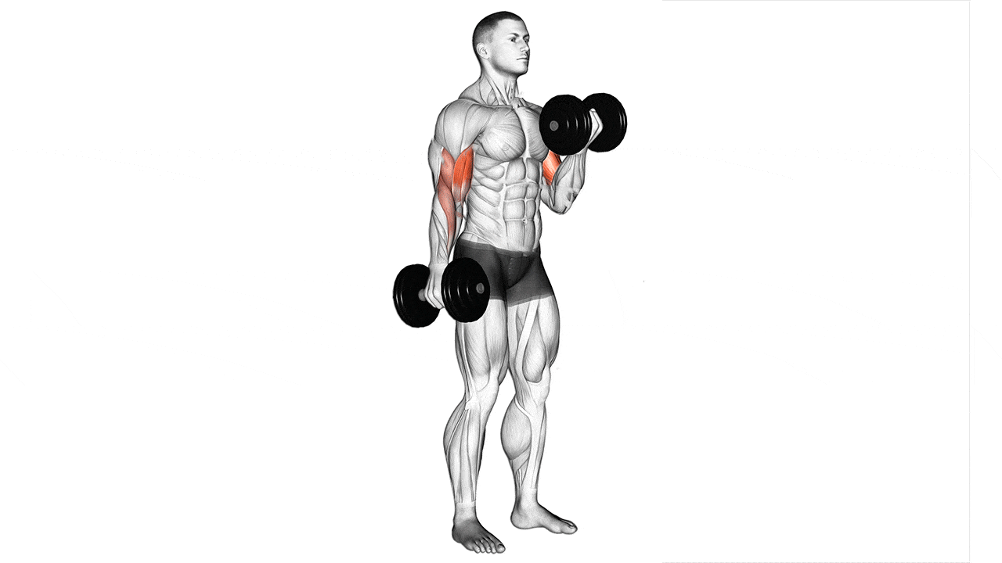
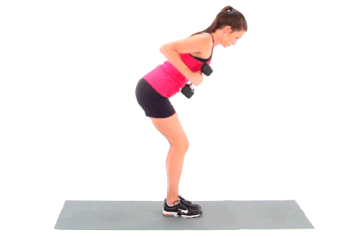
Día 5 y 6
13
14
15
Peso muerto :
Remplazar las mancuernas por kilos de azúcar, arroz o sal, o llenar botellas de medio litro con agua o tierra y realizar el ejercicio que demuestra el video, manteniendo siempre espalda recta.
4 series de
10 repeticiones
Curl alternado de bíceps
Remplazar las mancuernas por kilos de azúcar, arroz o sal, o llenar botellas de medio litro con agua o tierra y realizar el ejercicio que demuestra el video.
4 series de
10 repeticiones x mano
Patada de tríceps:
Remplazar las mancuernas por kilos de azúcar, arroz o sal, o llenar botellas de medio litro con agua o tierra y realizar el ejercicio que demuestra el video.
4 series de
10 repeticiones con ambas manos al mismo tiempo

Slide 10
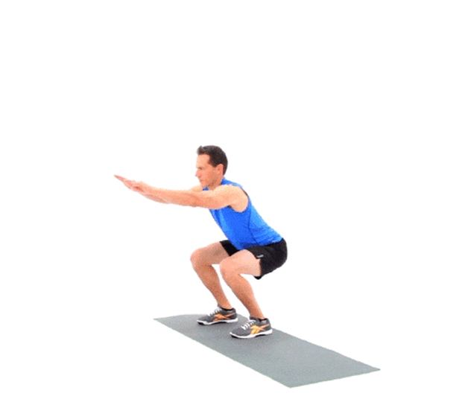
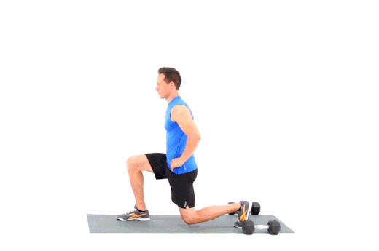
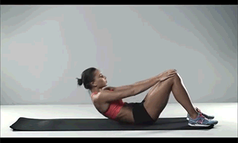
17
16
18
Sentadilla Explosiva :
Mantener espalda recta, bajar a la posición de sentadilla para luego volver con un salto explosivo hacia arriba ayudándose con el impulso de las manos.
4 series de
15 a 20 repeticiones
Estocadas con desplazamiento
Realizar un paso y bajar con el pie contrario luego alterno al otro pie y repito la acción como demuestra el video.
4 series de
15 a 20 repeticiones
Abdominales cortos:
Recostado, deberás apoyar tus manos en tus muslos y recorrerlos con ellas, hasta llegar a pasar con la punta de los dedos las rodillas tal como lo demuestra el video.
4 series
De 15 a 20 repeticiones

Slide 11
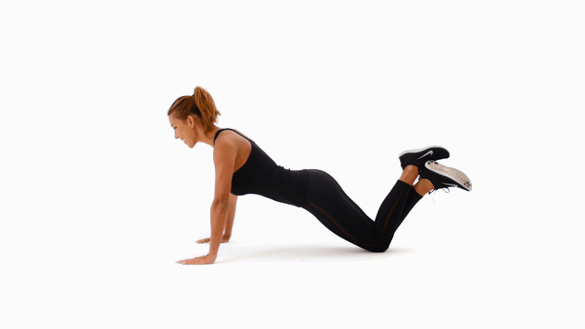
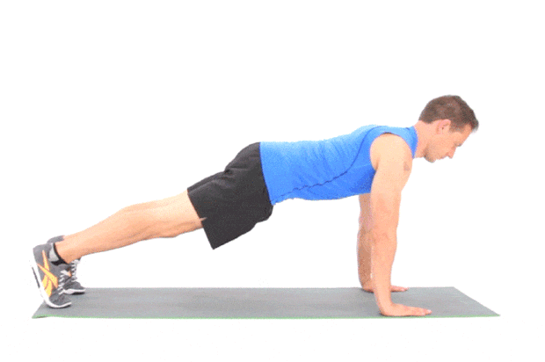
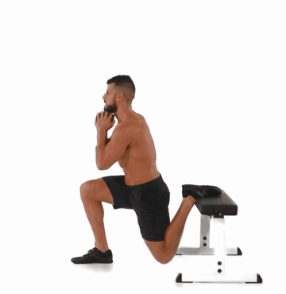
Dia 7
20
19
21
Flexo extensión de codos Mujeres:
En posición plancha apoyar las manos y rodillas, manteniendo los pies cruzados y elevados, bajar flexionando codos y subir extendiendo los brazos.
4 series de
8 a 10 repeticiones
Flexo extensión de codos hombres:
En posición plancha apoyar las manos y punta de los pies
bajar flexionando codos y subir.
4 series de
8 a 10 repeticiones
Sentadilla Búlgara:
Apoyar las piernas en una silla, banca o cama y luego bajar o flexionar la pierna apoyada en el suelo como muestra el video
4 series de
8 a 10 repeticiones

Slide 12
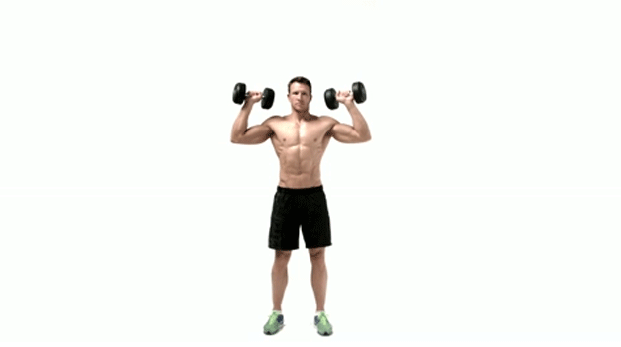
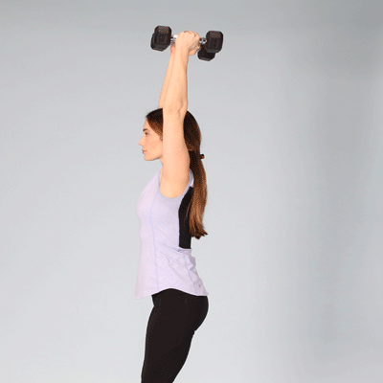
Dia 7
22
23
24
Press de hombro con mancuerna:
Remplazar las mancuernas por kilos de azúcar, arroz o sal, o llenar botellas de medio litro con agua o tierra y realizar el ejercicio que demuestra el video.
4 series de
10 a 12 repeticiones
Giros de cadera Abdominales:
Con las piernas flexionadas y juntas, giro la cadera de derecha a izquierda y viceversa apoyándome con los brazos en el suelo y mantenido la cabeza inmóvil.
4 series de
10 a 12 repeticiones
Extensiones posteriores de tríceps:
Remplazar las mancuernas por kilos de azúcar, arroz o sal, o llenar botellas de medio litro con agua o tierra y realizar el ejercicio que demuestra el video, desde posición inicial brazos arriba los flexiono hacia atrás y vuelvo a la posición inicial.
4 series de
10 a 12 repeticiones

Slide 13
Datos
La idea de este programa de entrenamiento es que podamos destinar entre 30 a 45 minutos de ejercicios activo, día por medio para poder quemar calorías y así no aumentar de peso o evitar lo mas posible el aumento de grasa corporal por inactividad, en este episodio de cuarentena y estrés, además es esencial para fortalecer nuestro sistema inmunológico.
La rutina esta realizada para ejercitar tu cuerpo completo y con los requeridos descansos.
Tienen 7 días armados de ejercicios, con los cuales pueden realizar los 6 de cada día como se demuestra en cada diapositiva, e inclusive pueden mezclar ejercicios del día 1 con el del día 2 o 3 o 4 ustedes pueden guiarse con la rutina tal cual o ir modificando los ejercicios que quieran hacer cada día a su gusto
Espero puedan realizar esta rutina FULL BODY y así poder adquirir hábitos de vida activa y saludable además son ejercicios que cualquier miembro de la familia puede hacer siempre y cuando no tenga enfermedades que le impidan hacer alguno de los movimientos demostrados en caso de eso pueden ajustar los ejercicios que mas les convenga a su situación de salud.

